Slide 1
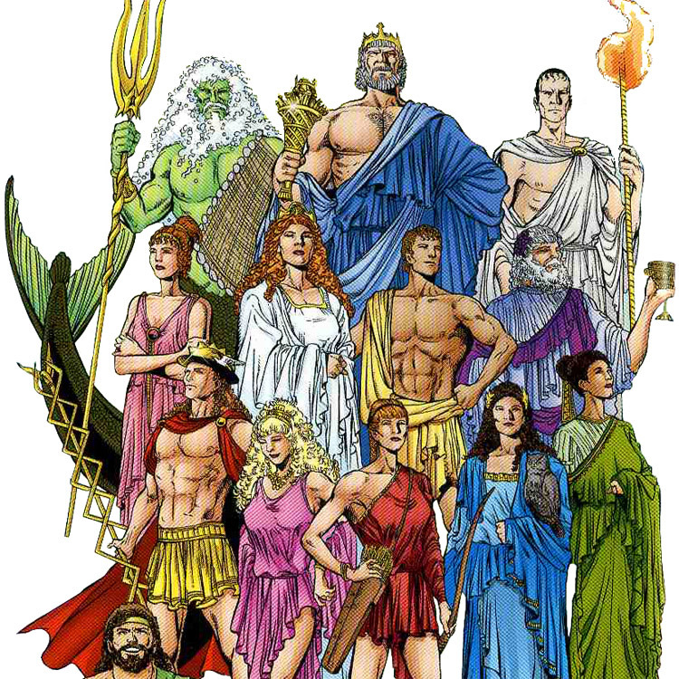
RELIGIONE GRECA

Slide 2
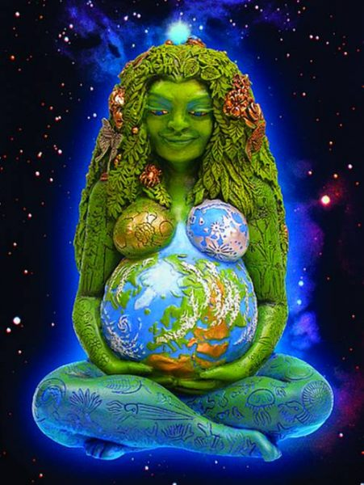
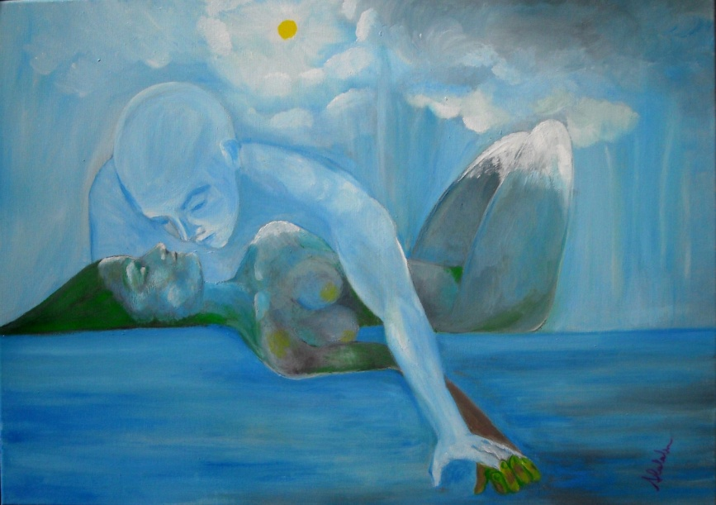
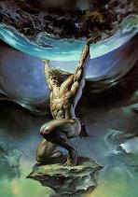
MITOLOGIA GRECA
Teogonia: origine degli dei.
Caos primissimo da cui nacque Gea, la terra Urano, il cielo.

Slide 3
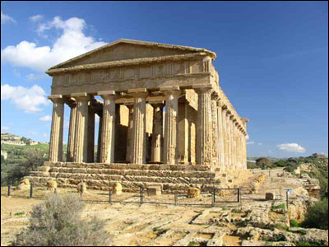
RELIGIONE DELL’ANTICA GRECIA
Per religione dell'antica Grecia, si intende l'insieme di credenze, miti, rituali, culti misterici, teologie e pratiche teurgiche e spirituali professate nella Grecia antica, sotto forma di religione pubblica, filosofica.
Le origini della religione greca vanno individuate nella preistoria dei primi popoli abitanti l'Europa, nelle credenze e nelle tradizioni di differenti popoli indoeuropei, che migrarono in quelle regioni, nelle civiltà minoica e micenea e nelle influenze delle civiltà del Vicino Oriente antico.
La religione greca cessò a causa dell'imperatore romano di fede cristiana Teodosio I, il quale proibì tutti i culti non cristiani, compresi i misteri.

Slide 4
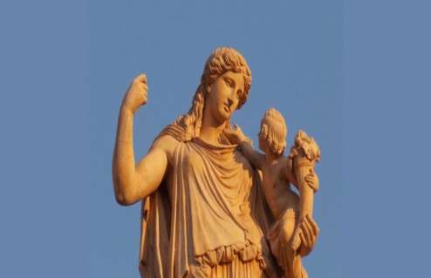
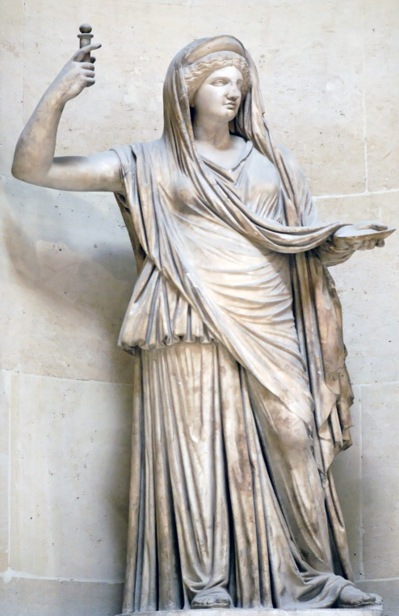
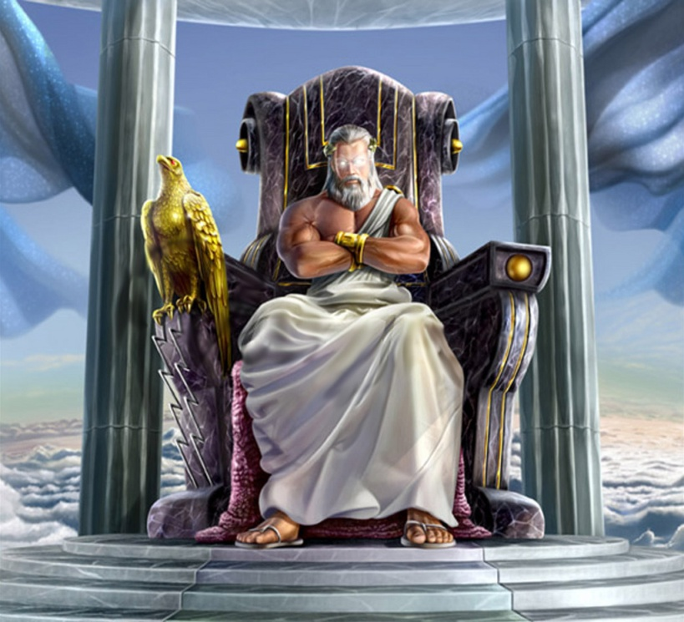
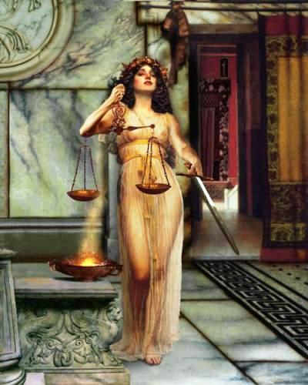
GLI DEI DELL’ORDINE
La Titanomachia: passaggio dall’epoca arcaica della mitologia a quella classica, in cui Zeus governa seguendo i consigli della figlia Dike, la giustizia, sorella di Eunomia ( buona legge) e Irene ( pace ) con le quali forma la triade delle Ore.
È evidente il passaggio dalla storia greca dominato dalla violenza e dal caos a uno in cui giustizia e leggi favoriscono l’ordine e la pace.

Slide 5
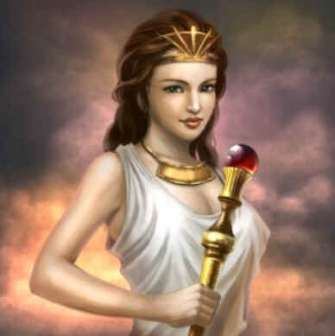
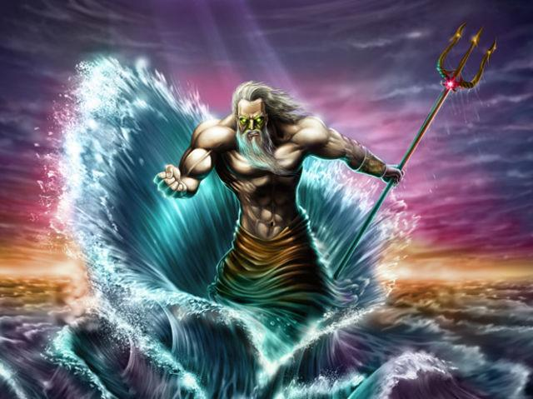
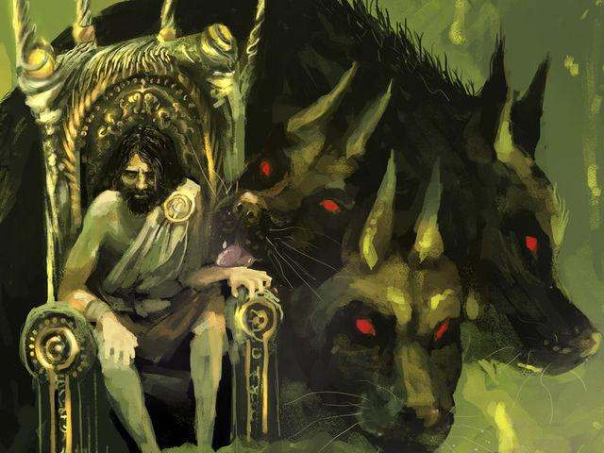
Il governo del mondo viene diviso tra Zeus e i suoi fratelli, Era, Ade e Poseidone.
Era, sua sorella e moglie è protettrice dei matrimoni, dei parti e della vita domestica.
Ade è il signore degli inferi e del buio.
Poseidone è il signore dell’acqua e dei terremoti

Slide 6
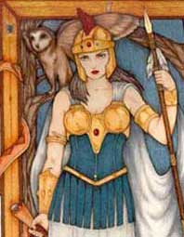
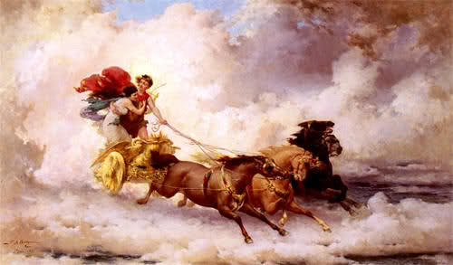
GLI DEI
Afrodite: dea della bellezza e dell’amore, conserva sempre qualcosa della natura selvaggia.
Atena: nata dall’unione di Zeus con Metis ( astuzia ), dea delle battaglie e dell’intelligenza.
Apollo: in origine dio dei pastori e delle greggi, divenne col tempo signore della medicina, della musica, della poesia, della saggezza e della preveggenza … il dio in cui i greci proiettavano i tratti migliori della loro civiltà

